Slide 1
Distribuční úlohy LP

Slide 2
Distribuční úlohy LP
Dopravní problém
Kontejnerový dopravní problém
Obecný distribuční problém
Přiřazovací problém
Úloha o pokrytí
Okružní dopravní problém

Slide 3
Dopravní problém

Slide 4
Matematický model
minimalizovat
za podmínek
x_{ij} ≥0 , i = 1, 2, ... , m, j = 1, 2, ... , n,

Slide 5
Zadání úlohy
Město | Brno | Praha | Ostrava | Liberec | Kapacity
Plzeň | 10 x₁₁ | 3 x₁₂ | 14 x₁₃ | 6 x₁₄ | 330
Pardubice | 5 x₂₁ | 3 x₂₂ | 7 x₂₃ | 4 x₂₄ | 180
Olomouc | 2 x₃₁ | 8 x₃₂ | 5 x₃₃ | 11 x₃₄ | 220
Požadavky | 180 | 250 | 160 | 110

Slide 6
Optimální řešení
Město | Brno | Praha | Ostrava | Liberec | Kapacity
Plzeň | 10 | 3 250 | 14 | 6 50 | 330
Pardubice | 5 | 3 | 7 120 | 4 60 | 180
Olomouc | 2 180 | 8 | 5 40 | 11 | 220
Požadavky | 180 | 250 | 160 | 110
Náklady přepravy = 269 000

Slide 7
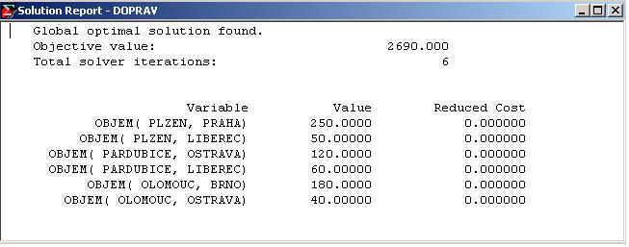
Optimální řešení Lingo

Slide 8
Kontejnerový dopravní problém

Slide 9
Matematický model
minimalizovat
za podmínek
x_{ij} ≤ K y_{ij} , i = 1, 2, ... , m, j = 1, 2, ... , n,
x_{ij} ≥0 , i = 1, 2, ... , m, j = 1, 2, ... , n,
y_{ij} – celé, i = 1, 2, ... , m, j = 1, 2, ... , n,

Slide 10
Optimální řešení
Město | Brno | Praha | Ostrava | Liberec | Kapacity
Plzeň | 120 | 36 250 (16) | 168 | 72 64 (4) | 330
Pardubice | 60 | 36 | 84 128 (8) | 48 46 (3) | 180
Olomouc | 24 180 (12) | 96 | 60 32 (2) | 132 | 220
Požadavky | 180 | 250 | 160 | 110
Náklady přepravy = 208 800

Slide 11
Zobecněný dopravní problém (obecný distribuční problém)

Slide 12
Matematický model
minimalizovat
za podmínek
x_{ij} ≥0 , i = 1, 2, ... , m, j = 1, 2, ... , n,

Slide 13
Zadání úlohy
Město | V1 | V2 | V3 | V4 | Kapacity
Linka 1 | 0,8 12 x₁₁ | 1,5 10 x₁₂ | 1,2 9 x₁₃ | 1,0 12 x₁₄ | 150
Linka 2 | 0,6 10 x₂₁ | 1,2 10 x₂₂ | 1,0 8 x₂₃ | 0,8 9 x2₄ | 200
Požadavky | 50 | 120 | 100 | 80

Slide 14
Optimální řešení
Město | V1 | V2 | V3 | V4 | Kapacity
Linka 1 | 0,8 12 62,5 | 1,5 10 80 | 1,2 9 7,5 | 1,0 12 | 150
Linka 2 | 0,6 10 | 1,2 10 | 1,0 8 91 | 0,8 9 100 | 200
Požadavky | 50 | 120 | 100 | 80

Slide 15
Přiřazovací problém

Slide 16
Matematický model
maximalizovat (minimalizovat)
za podmínek
    x_{ij} = 0 (1), i = 1,2,...,m, j = 1,2,...,n.

Slide 17
Okružní dopravní problém

Slide 18
Matematický model
minimalizovat
za podmínek
  δ_{i} - δ_{j} + nx_{ij} <= n-1 , i = 1,2,...,n , j = 2,3,...,n ,
x_{ij} = 0 (1) , i,j = 1,2,...,n .

Slide 19
Příklad
Město | CR | HB | HK | MB | PC | PI
CR | 0 | 54 1 | 31 | 96 | 10 | 165
HB | 54 | 0 | 85 | 112 | 63 | 123 1
HK | 31 | 85 | 0 | 81 | 21 1 | 186
MB | 96 | 112 | 81 1 | 0 | 86 | 160
PC | 10 1 | 63 | 21 | 86 | 0 | 170
PI | 165 | 123 | 186 | 160 1 | 170 | 0

Slide 20
Úloha o pokrytí

Slide 21
Matematický model
minimalizovat
za podmínek
x_{ij} = 0 (1), i = 1,2,...,m, j = 1,2,...,n,
y_{i} = 0 (1), i = 1,2,...,m.,

Slide 22
Příklad
M | O₁ | O₂ | O₃ | O₄ | O₅ | O₆ | O₇ | O₈ | O₉ | O₁₀ | p_{i}
M₁ | 12 | 6 | 8 | 18 | 11 | 21 | 9 | 6 | 7 | 4 | 100
M₂ | 2 1 | 10 1 | 15 | 19 | 13 | 8 | 7 | 4 1 | 16 | 14 | 80
M₃ | 9 | 11 | 6 1 | 17 1 | 4 1 | 2 1 | 6 1 | 12 | 7 1 | 8 1 | 60
f_{j} | 10 | 5 | 2 | 8 | 6 | 12 | 9 | 3 | 7 | 8
Celkové náklady = 585 000

Slide 23
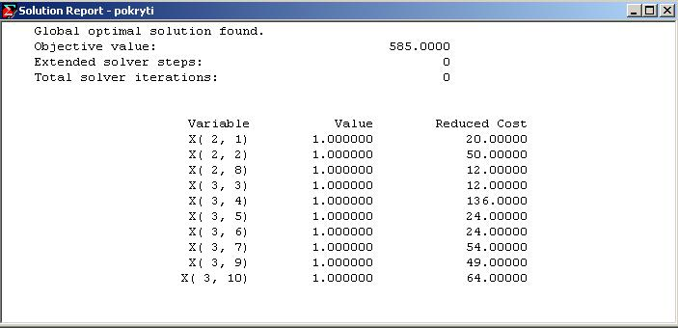
Výstup ze systému lingo

